Slide 1
སིལ་གྲངས་ཀྱི་སྒྱུར་རྩིས།
སིལ་གྲངས་ལ་ཧྲིལ་གྲངས་ཀྱིས་སྒྱུར་བ།

Slide 2
བསྐྱར་སྦྱོང་གསར་འདྲེན།
30×5 = 150 གཞིགས་ནས་ཐོབ་གྲངས་ཐད་དཀར་འབྲི་ཆོག
300×5 = 1500
5×3 = 15
3000×5 = 15000
500×3 = 1500

Slide 3
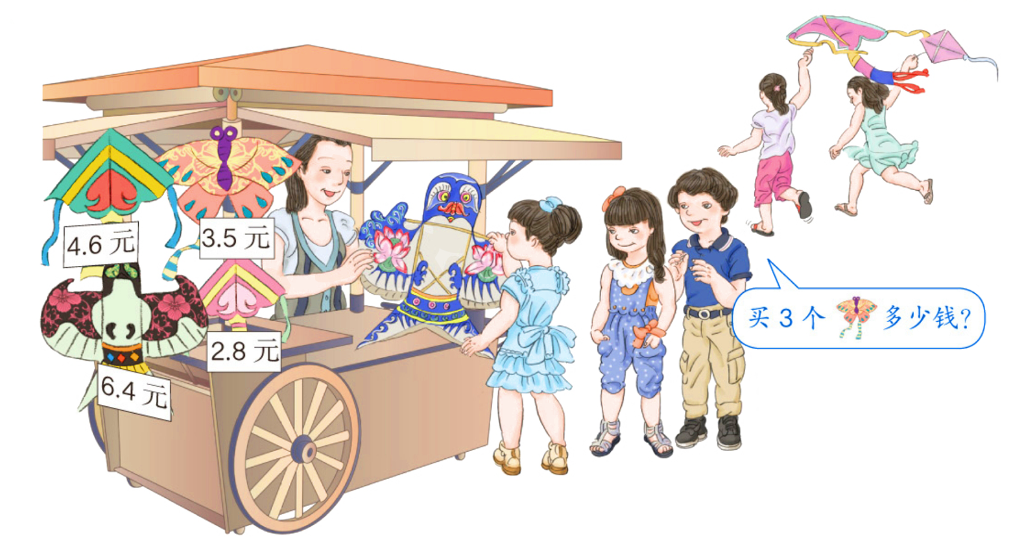
རི་མོའི་ཁྲོད་ནས་ཁྱེད་ཀྱི་རྩིས་རིག་གི་ཆ་འཕྲིན་གང་ཞིག་མཐོང་བྱུང་ངམ།
རྩིས་རིག་གི་དྲི་གཞི་གང་ཞིག་གླིང་ཐུབ་བམ།
3ཉོས་ན་སྒོར་ག་ཚོད་སྤྲོས་དགོས།

Slide 4
བྱ་འཕུར3ཉོས་ན་སྒོར་ག་ཚོད་སྤྲོས་དགོས།
3.5×3＝
སྒོར3.5

Slide 5
བྱ་འཕུར3ཉོས་ན་སྒོར་ག་ཚོད་སྤྲོས་དགོས།
3.5×3＝
སྒོར3.5＝སྒོར3སྒོར་ཟུར5
སྒོར3×3＝སྒོར9
སྒོར་ཟུར5×3＝སྒོར་ཟུར15
སྒོར་ཟུར15=སྒོར1.5
སྒོར9＋སྒོར1.5＝སྒོར10.5
买3个蝴蝶风筝多少钱？
3.5×3＝

Slide 6
བྱ་འཕུར3ཉོས་ན་སྒོར་ག་ཚོད་སྤྲོས་དགོས།
3.5×3＝
3.5
3.5
+ 3.5
10.5

Slide 7
སྒོར་སྒོར་ཟུར་ལ་ཕབ་ནས་བརྩིས་ཆོག
3.5×3＝
སྒོར3.5དེ་སྒོར་ཟུར35ལ་རྩིས་ཆོག
སྒོར3.5
× 3
སྒོར10.5
སྒོར་ཟུར35
× 3
སྒོརཟུར105

Slide 8
3.5×3＝
10.5（སྒོར）
×10
3.5
× 3
10.5
35
× 3
105
÷10
བསམ་གཞིགས：105“÷10”བྱེད་དགོས་པའི་རྒྱུ་མཚན་གང་ཡིན་ནམ།

Slide 9
སྦྱོངས་ཤིག
1、 6ཉོས་ན་སྒོར་ག་ཚོད་སྤྲོས་དགོས་སམ།
སྒོར4.6

Slide 10
སྦྱོངས་ཤིག
1、 6ཉོས་ན་སྒོར་ག་ཚོད་སྤྲོས་དགོས་སམ།
སྒོར4.6
4.6
×
6
27.6
ལན： 6 ཉོས་ན་སྒོར 27.6

Slide 11
སྦྱོངས་ཤིག
1、 6ཉོས་ན་སྒོར་ག་ཚོད་སྤྲོས་དགོས་སམ།
སྒོར4.6
4.6 × 6 =
27.6
×10
4.6
× 6
27.6
46
× 6
276
÷10
ལན： 6 ཉོས་ན་སྒོར 27.6

Slide 12
སྦྱོངས་ཤིག
2、 7ཉོས་ན་སྒོར40ཡིས་འདང་ངམ།
སྒོར6.4

Slide 13
སྦྱོངས་ཤིག
2、 7ཉོས་ན་སྒོར40ཡིས་འདང་ངམ།
སྒོར6.4
44.8
6.4元×7 =______
6.4
×
7
44.8
མི་འདང་།
ལན：བྱ་འཕུར7ཉོས་ན་སྒོར40ཡིས་མི་འདང་།

Slide 14
སྦྱོངས་ཤིག
2、 7ཉོས་ན་སྒོར40ཡིས་འདང་ངམ།
སྒོར6.4
ཐབས་ལམ།：སྒོར6.4元×7＝44.8（སྒོར）
སྒོར44.8＞སྒོར40
ལན：བྱ་འཕུར7ཉོས་ན་སྒོར40ཡིས་མི་འདང་།

Slide 15
བསམ་གཞིགས།：སིལ་གྲངས་ཀྱི་སྒྱུར་རྩིས་དང་ཧྲིལ་གྲངས་ཀྱི་སྒྱུར་རྩིས་བར་ཁྱད་པར་གང་ཞིག་ཡོད་དམ།

Slide 16
ཐུགས་རྗེ་ཆེའོ།

